Slide 1


НАУЧНО-ТЕХНИЧЕСКИЙ ЦЕНТР
РЕТРОФИТ систем бесперебойного питания импортного и российского производства методом замены силовых элементов в условиях ограниченного бюджета
www.forpost-co.ru
+7 (495) 191-09-27
Офис, 125252, г. Москва, ул. Авиаконструктора Микояна, 12
Производство, 4630108, г. Новосибирск, 2-я Станционная улица 26

Slide 2




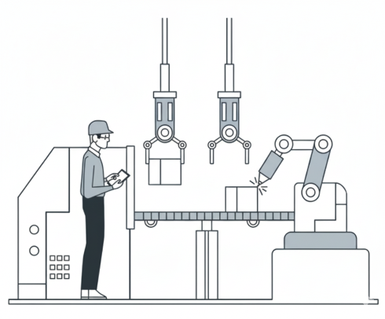
1 5 лет
УСПЕШНОЙ ПРАКТИКИ В РАЗРАБОТКЕ И ПРОИЗВОДСТВЕ СИСТЕМ ГАРАНТИРОВАННОГО ПИТАНИЯ
ОБОРУДОВАНИЕ В РЕЕСТРЕ МИНПРОМТОРГ РОССИИ
Опыт, которому можно доверять
4100 м²
ПРОИЗВОДСТВЕННЫЕ ПЛОЩАДИ, РАСПОЛОЖЕННЫЕ
в Москве
и Новосибирске
ПОЛНЫЙ ПРОИЗВОДСТВЕННЫЙ ЦИКЛ СИСТЕМ ГАРАНТИРОВАННОГО ПИТАНИЯ

Slide 3

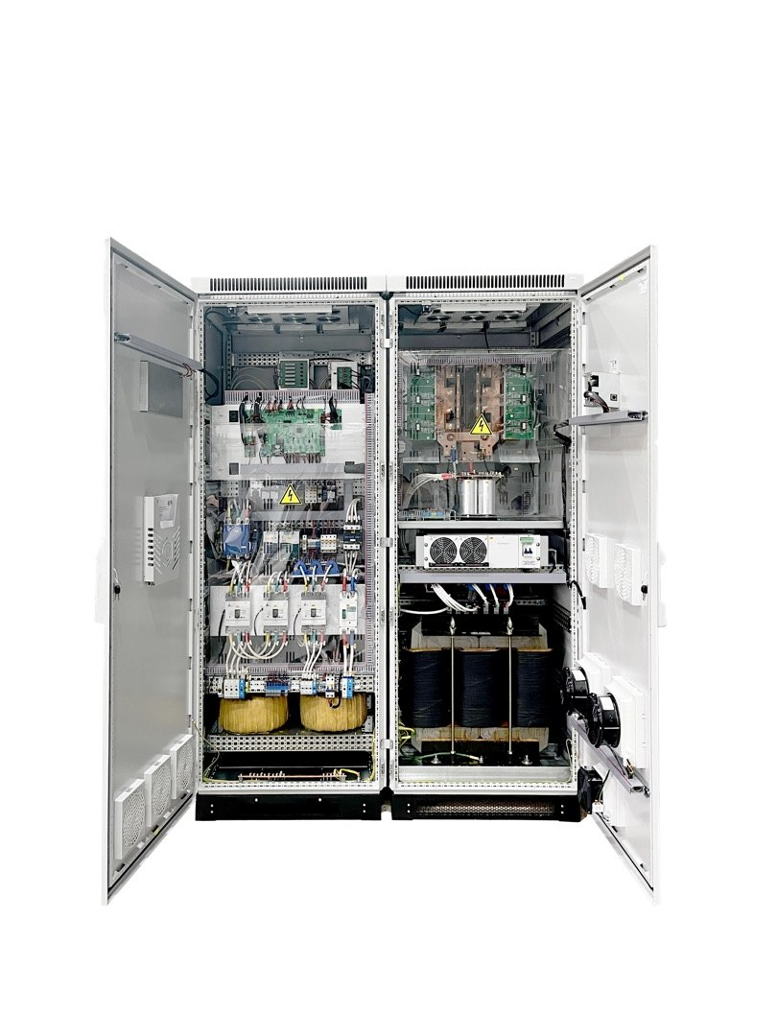
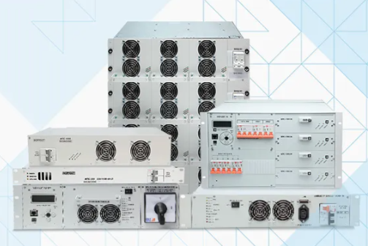
Завод изготовитель систем гарантированного питания
МОДУЛЬНЫЕ СИСТЕМЫ ГАРАНТИРОВАННОГО ЭЛЕКТРОПИТАНИЯ ПОСТОЯННОГО И ПЕРЕМЕННОГО ТОКА ФОРПОСТ
АНАЛОГ систем:
Eltek, CE+T (TSI Bravo), Штиль, HVR, BENNING, Cordex, Eaton.
ПРОМЫШЛЕННЫЕ СИСТЕМЫ ГАРАНТИРОВАННОГО ЭЛЕКТРОПИТАНИЯ СГЭП (ИБП)
АНАЛОГ систем:
- APS Energia
- Homepage
Gutor
SiEL
- AEG

Slide 4


РЕТРОФИТ систем гарантированного электропитания в условиях ограниченного бюджета.
Цель:
1
Продление срока службы оборудования до даты его полной замены
Минимизация риска возникновения аварийной ситуации по причине выхода из строя импортного оборудования подходящим к сроку окончания эксплуатации
2
3
Восстановление работоспособности оборудования комплектующие к которому не доступны к приобретению

Slide 5
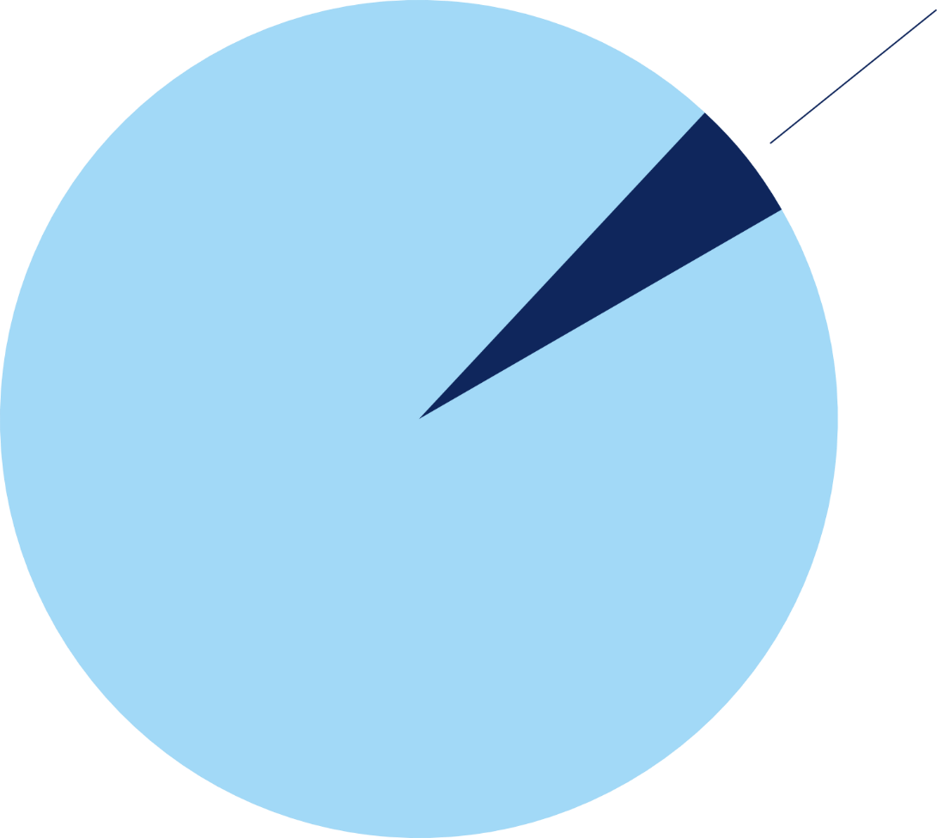
Оценка экономической составляющей процесса модернизации промышленных систем электропитания
СТОИМОСТЬ РЕТРОФИТА
РЕТРОФИТ МОДУЛЬНЫХ СИСТЕМ ГАРАНТИРОВАННОГО ЭЛЕКТРОПИТАНИЯ ПОСТОЯННОГО И ИПЕРЕМЕННОГО ТОКА:
Eltek
CE+T (TSI Bravo)
HVR
BENNING
Cordex
Eaton.
от 15%
от стоимости изделия

Slide 6


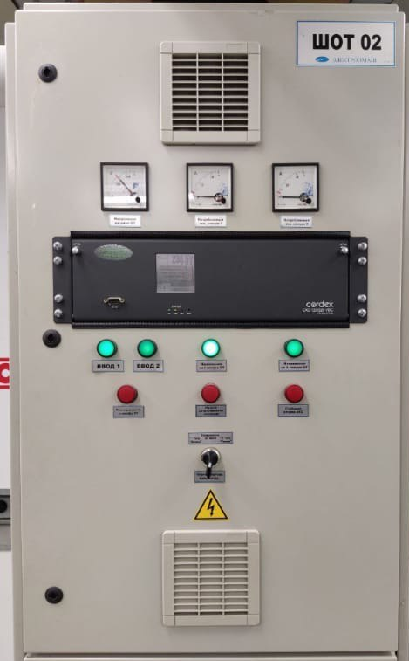
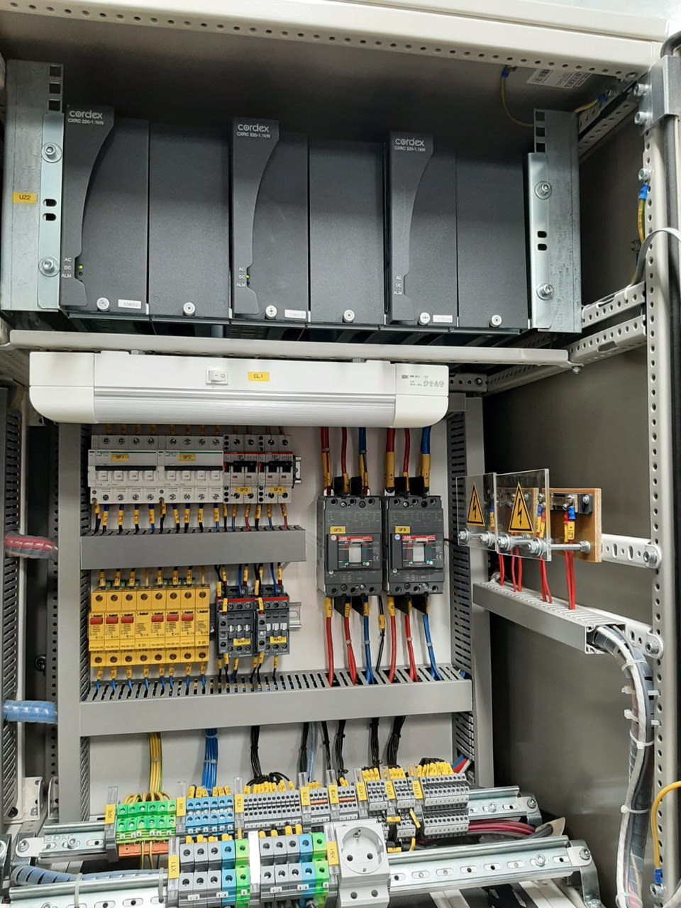
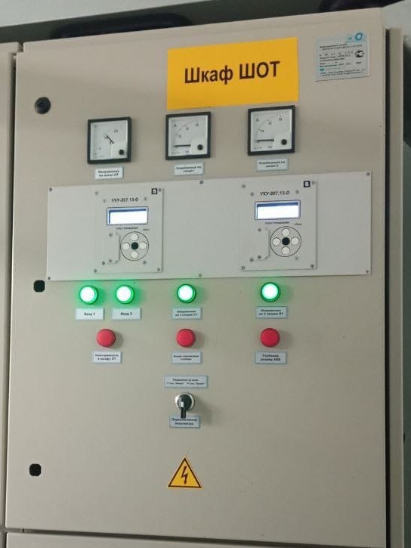
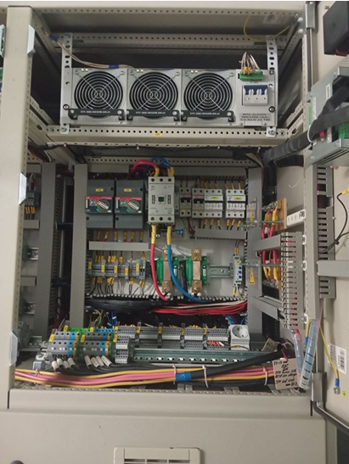
РЕТРОФИТ в шкафах оперативного постоянного тока на объекте эксплуатации
До
После

Slide 7

Заключение
Ретрофит систем электропитания позволяет продлить срок службы оборудования с минимальным бюджетом
Работы возможно произвести как силами завода изготовителя так и собственными силами с дальнейшим обучением персонала
Ввиду большой вариативности типа систем оценку возможности и целесообразности ретрофита возможно производить только после тщательного анализа оборудования
1
2
3

Slide 8





Благодарим за внимание!
Подберем самое оптимальное решение для ваших задач!
Немальцев Александр
Департамент развития проектов
+7(495) 150-75-27
+7(932) 541-27-39
159@sgep.ru

